Slide 1


Programtervező informatikus felsőoktatási szakképzés –
Fejlesztő szakirány
Tárgy neve: Adatbázisok EA+GY
Kurzus típusa: X Előadás+Gyakorlat
Kód: IK-18fszABEG
Félév: 2024/2025.tanév 2. félévében
Oktatók: Brányi László, Dr. Hajas Csilla
Órarendi információk:
Előadás: Cs: 12.15-13.45 (0-804 Lóczy Lajos terem)
Gyakorlat: Sze: 08.15-9.45 (1) 2-124 (MS labor) Brányi L.
Sze: 10.15-11.45 (2) 2-124 (MS labor) Brányi L.,
Cs: 10.00-12.00 (3) 2-124 (MS labor) Hajas Cs.

Slide 2

Bemutatkozás
Információs Rendszerek Tanszék
Címe: 1117 Budapest Pázmány Péter sétány 1/C.
Tel.: (+36 1) 381-2143
Tanszékvezető Dr. habil. Kiss Attila egyetemi docens
Tanszéki honlap: http://irtsz.inf.elte.hu/
Előadó: Brányi László (ELTE IK) Gyakorlat: Dr. Hajas Csilla
Honlap: http://people.inf.elte.hu/branyi https://sila.hajas.elte.hu/
Email: branyi@inf.elte.hu sila.hajas (a)gmail.com
Szoba: IK Déli ép. 2-504

Slide 3
A tárgy célja: a megfelelő struktúra kialakítása és megfelelő adatbázis-kezelő rendszer megtalálása, ha egy feladatban adatok kezelésére van szükség.
Tematika: Az adatbázis-kezelő rendszerek felépítése, adatmodellek, algebrai lekérdező nyelvek, SQL, PL/SQL, E/K modell, relációs adatbázisok tervezése.
Gyakorlatok anyaga: Relációs algebra, SQL és PL/SQL a gyakorlatban.

Slide 4
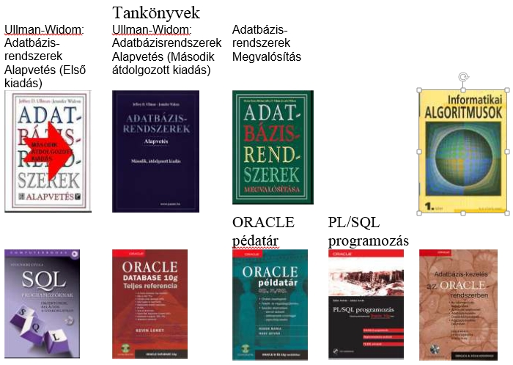

Slide 5
Hasznos linkek
Hajas Csilla honlapja: http://sila.hajas.elte.hu/main/oktatas
dr. Nikovits Tibor honlapja: http://people.inf.elte.hu/nikovits/
Forrás: http://infolab.stanford.edu/~ullman/dscb.html
Database Systems → Sample chapters in PDF:
http://infolab.stanford.edu/~ullman/fcdb/ch1.pdf
http://infolab.stanford.edu/~ullman/fcdb/ch2.pdf
SQL: https://sqlzoo.net/
https://livesql.oracle.com/apex/livesql/file/index.html
Oracle Junior képzés, szemináriumsorozat hallgatóknak:
https://pcf.hu/oracle-junior-program/

Slide 6
A félévi X-es vizsgajegy megszerzésének feltételei és módjai
A feltételeket a Hallgatói követelményrendszer meghatározza, azoktól eltérni nem tudunk. ELTE SZMSZ II. kötet Hallgatói követelményrendszer:
http://www.elte.hu/file/ELTE_SZMSZ_II.pdf
- A 2023/24-as tanév II. félévében az oktatás személyes jelenléttel zajlik, a hallgatóknak a számonkéréseken személyes jelenléttel kell részt venniük.
A félév során megírandó 5 zh mindegyikén
(2 gyakorlaton 2 előadáson kb. 9.,13. héten)
1-estől különböző jegy megszerzése.
X jegy a zh-k átlaga.
Az 1-es jegy a vizsgaidőszakban javítható.
A javítás után is 1-es jeggyel rendelkező hallgató vizsgajegye elégtelen.

Slide 7
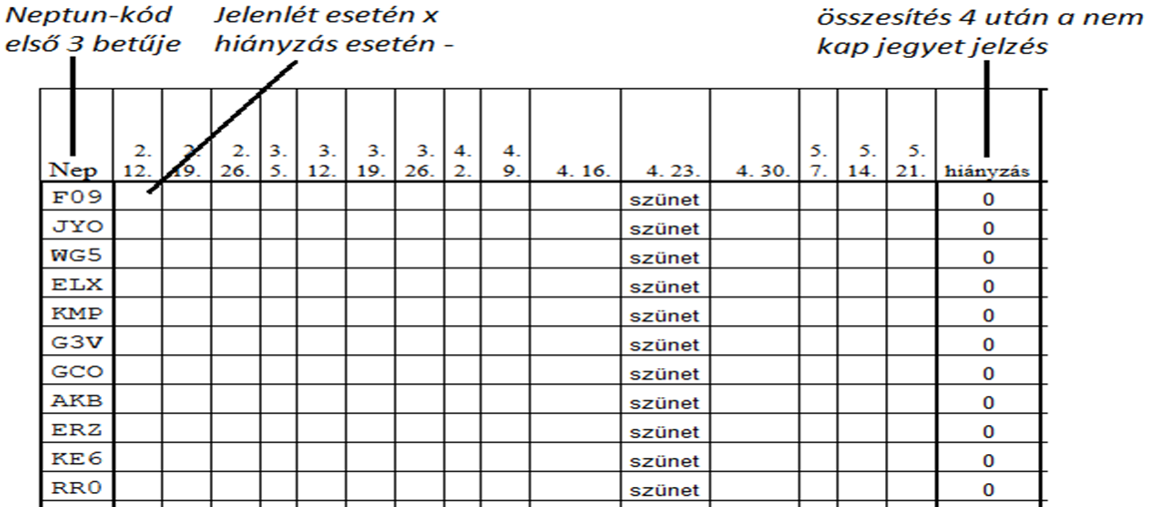
https://people.inf.elte.hu/branyi/ oldal hiányzások és jegyek (https://people.inf.elte.hu/branyi/zh/ossz.htm) magyarázata:

Slide 8
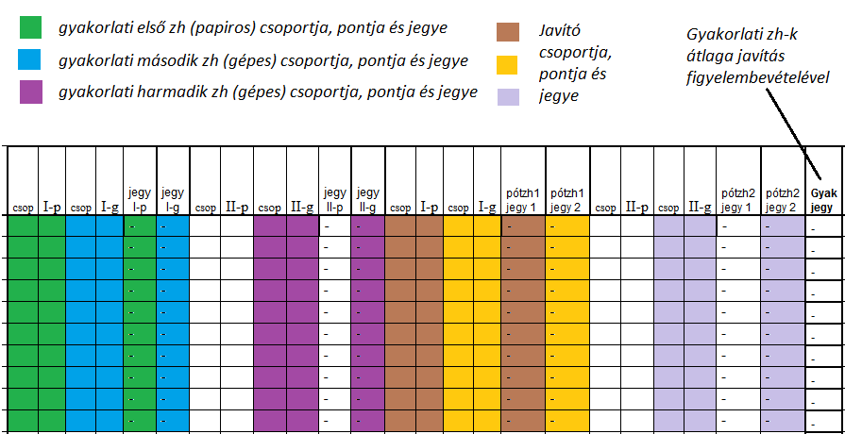

Slide 9
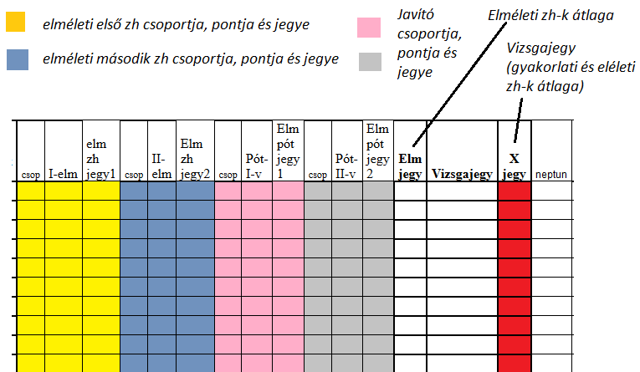

Slide 10
Előadás 01
Témák:
- Miért érdemes az Adatbázis-kezelést komolyan venni?
- Mi az információ, és miért Adatbázisok a tárgy neve?
- Adatbázis (Database, DB)

Slide 11
Miért érdemes az Adatbázis-kezelést komolyan venni?
A globalizáció és a számítástechnika fejlődése révén egyre több és nagyobb üzleti és államigazgatási adatbázis kapcsolódik össze.
Nincs olyan ember, akit ne izgatna:
Mennyire látnak bele különböző cégek és intézmények a magánéletembe?
Milyen érdekek vezérlik az adatgyűjtést?
Ki kinek adhatja ki az adataimat?
Mire fogják felhasználni az adatokat?
Nincs olyan cég, intézmény vagy politikus, akit ne izgatna, hogy lehet adatbázisok használata révén plusz pénzt csinálni:
Gyorsabb, pontosabb, versenyképesebb tevékenységgel
Vagy különféle sötét kis trükkökkel

Slide 12
A félév során látni fogjuk, hogy az Adatbázis-kezelés, mint tananyag elég unalmas és száraz,
De ez a tudás óriási hatalmat ad a birtokosa kezébe,
Nem tudása óriási baklövésekhez és károkhoz vezet
Igen jó karrierlehetőségeket teremt

Slide 13
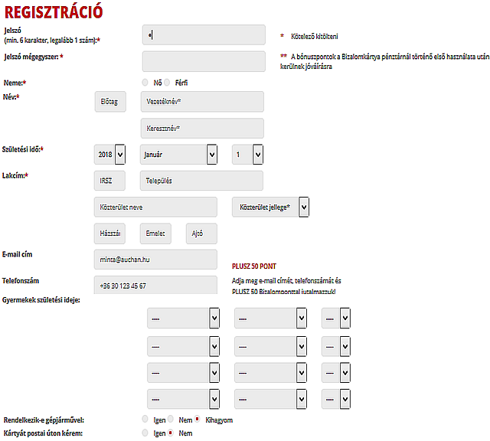
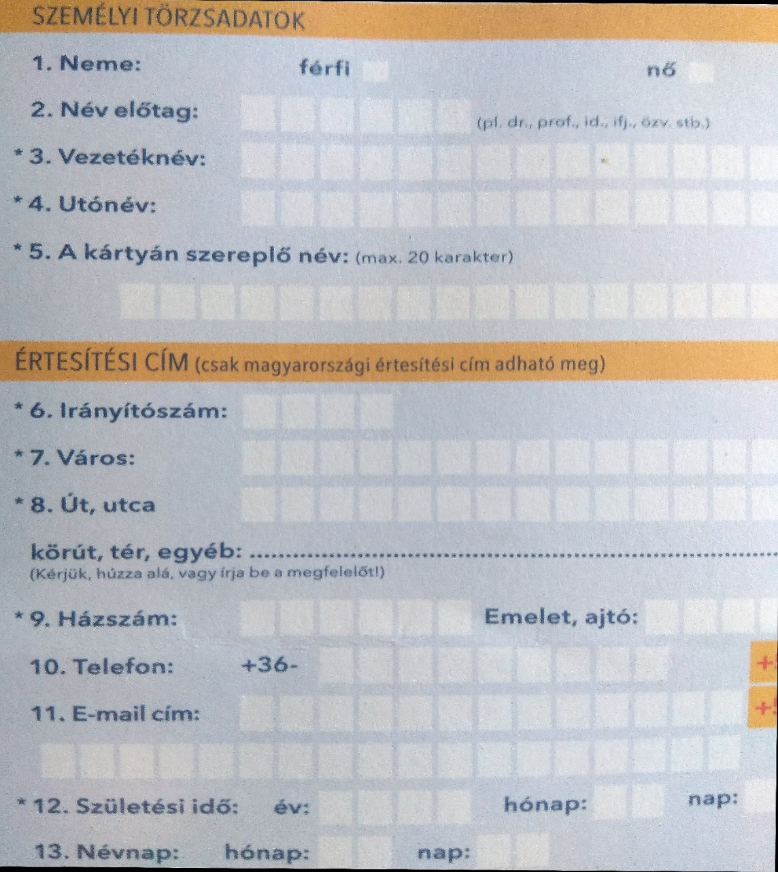
Példa: Mire jó a pontgyűjtő kártya?

Slide 14
Mit tudnak meg rólunk, mire használhatják?
A bekért adatok alapján:
név, nem, cím, életkor, iskolai végzettség, gyerekek száma, autó van/nincs, …
↓
Lehetővé teszi a fogyasztók, háztartások gyors azonosítását.
Vásárlások összesítése után
A pénztári terminálok egy adatbázisba rögzítik:
A fogyasztói kártya kódját
A vásárolt termékek vonalkódját, számát, árát, a kedvezményeket, a profitot
A vásárlás pontos időpontját, az üzlet kódját
↓
Személyre lebontott eladási adatok, vásárlási szokások.

Slide 15
Eredetileg erre használták
A háztartások címe alapján beazonosítjuk, hogy melyik körzetbe esnek, így a teljes élelmiszerfogyasztásukat is becsülni tudjuk, kiszámítható a mi láncunk piaci részesedése!
A fogyasztói kártya rendszer létrehozása befektetést igényel, csak akkor térül meg, ha az adatok elemzéséből sikerül versenyelőnyt kovácsolni!

Slide 16
Hogyan csinálunk pénzt az adatokból?

Slide 17
Az adatbázisból minden háztartásra kiszámíthatjuk, mennyire hűséges hozzánk, és mennyire nyereséges:
1. A hűséges és nyereséges háztartásokat meg kell tartani, egyedi akciókkal jutalmazzuk őket
2. A hűséges, de nem nyereséges háztartásokból több nyereséget sajtolunk ki:
Elemezni kell, melyek azok a termékek, amelyek fogyasztása az adott háztartásnál rendszeresen együtt mozog pl.: pizza + ketchup és más hozzávalók
Látványosan árengedményt vagy kupont adunk a pizzára + szép csendben felemeljük a ketchup és a hozzávalók árát
3. A nyereséges, de nem hűséges háztartásokat igyekszünk magunkhoz kötni:
Itt jön az adatbázis-kezelés és az adatbányászat igazi művészete: legálisan hozzáférhető, látszólag semmitmondó adatok statisztikai feldolgozásával bizalmas információkra következtünk!

Slide 18
Trükkök
A bekért adatok között nem szereplő, de a vásárlásból kideríthető információk.
A háztartások tömeges megfigyelése az adatbázisban
1.trükk: Iskolás korú gyermek jelenlétének azonosítása:
Indikátor: iskolakezdéskor figyelni az írószer-papír vásárlásokat
Akció: gyerekekre érzelmileg becélzott reklámanyag és kuponok postázása (pl. Batman, Spiderman)
Eredmény: ki fogja követelni a vásárlást
2.trükk: Családi ünnepek időpontjainak azonosítása:
Indikátor: virág + szalvéta + papírpohár + gyertya
Akció: dátumot feljegyezni, a következő évben integrált „parti-rendezés” engedménycsomag
Eredmény: a teljes ünnepi bevásárlás (buli) megszerzése a versenytársak elől
3.trükk: Nők teherbe esésének azonosítása:
Indikátor: betét/tampon vásárlás periodicitásának statisztikai elemzése Spektrális Analízissel
Akció: az előrebecsült „D-day” előtt három hónappal pelenka-kupon csomagot küldeni
Eredmény: A papírpelenka brutális árréssel rendelkező termék!

Slide 19
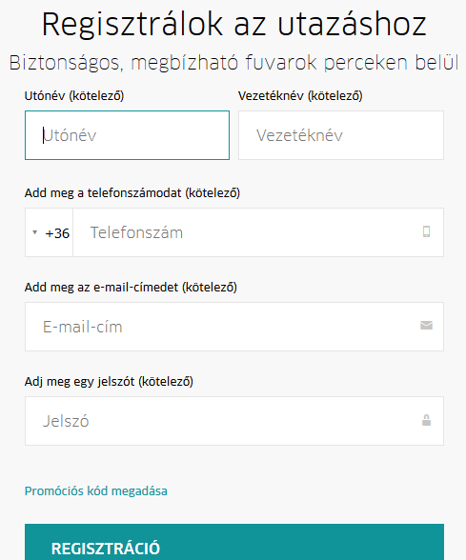
Még egy példa:
közösségi személyszállító
szolgáltatás
Kezdetben mit tudnak rólunk:

Slide 20
A gyakori használat után milyen információkra lehet következtetni a mikor-hova utazásokból?

Slide 21
Lakcím (innen indul-ide érkezik legtöbbször)
Munkahely címe, neve (ide megy munkanapokon)
Vásárlási szokások (a gyakran látogatott bolt címe alapján)
Barát\barátnő címe (munka közben, után stb ide megy)
Orvosi rendelő – betegségek (ritkábban ide megy, rendelő van a címen, betegség típusa)
Hobby (hétvégeken hova megy, mely speciális boltokat látogatja)
stb

Slide 22
Ha úgy gondolja, hogy ezek nem fontos kérdések, gondolja át újra! A kormányok nagyon komolyan veszik ezeket a dolgokat. Íme például néhány nagyobb bírság, amelyet olyan vállalatokra szabtak ki, amelyek nem védték megfelelően az adataikat.
➤ Athéni Ortopédiai Klinika - 1,5 millió dolláros HIPAA-büntetés
➤ CHSPSC LLC - 2,3 millió dolláros HIPAA-büntetés és 5 millió dolláros egyezség egy 28 államban indított peres eljárás során
➤ Google LLC - 60 millió eurós (68 millió dollár) GDPR-bírság
➤ Facebook - 60 millió EUR (68 millió USD) GDPR-bírság
➤ Premera Blue Cross- 6,85 millió dolláros HIPAA-bírság, valamint 10 millió dolláros több államra kiterjedő jogi megállapodás és 74 millió dolláros csoportos kereset, összesen több mint 90 millió dollár.
➤ Google Írország - 90 millió eurós (102 millió dollár) GDPR-bírság
➤ Uber - 148 millió dollár 600 000 sofőr és 57 millió felhasználói fiók megsértése miatt.
➤ Capital One - 190 millió dollár a 100 millió ember személyes adatait felfedő jogsértés miatt indított csoportos per rendezésére.
➤ Home Depot - 200 millió dollár kifizetése hitelintézeteknek, bankoknak, más pénzügyi intézményeknek és ügyfeleknek, mivel a támadók behatoltak a rendszerükbe, és veszélyeztették az értékesítési pontok rendszerét.
➤ WhatsApp- 225 millió eurós (255 millió dollár) GDPR-bírság
➤ Equifax - 575 millió dollár - 700 millió dollár, mert "nem tett ésszerű lépéseket hálózata biztonsága érdekében".
➤ Amazon - 746 millió euró (877 millió dollár) GDPR-bírság

Slide 23
2022 legnagyobb GDPR bírságai:
Meta Platforms, Inc. – 405 millió eurós adatvédelmi bírság
Meta Platforms Ireland Limited – 265 millió eurós GDPR bírság
Clearview AI Inc. – 20 millió eurós GDPR büntetés
Magyar:
2023.12.18 Vác Város Önkormányzata 500 000 Ft
GDPR 5. cikk (1) bekezdés c) pont, 12. cikk (1) bekezdés, 13. cikk (1) bekezdés c) pont
2023.11.24 Pitagorasz Oktatási Stúdió Kft. 500 000 Ft
GDPR 5. cikk (1) bekezdés a) és b) pont, 5. cikk (2) bekezdés, 6. cikk (1) bekezdés, 12. cikk (1) bekezdés, 13. cikk (1) bekezdés c) és e) pont, 13. cikk (2) bekezdés d) pont, 14. cikk (1) bekezdés a) és c) pont, 14. cikk (2) bekezdés b), c) és e) pont, 17. cikk (1) bekezdés b) pont
2023.08.02 Piackutató 1 500 000 Ft
GDPR 5. cikk (1) bekezdés a) pont, 5. cikk (2) bekezdés, 6. cikk (1) bekezdés, 12 cikk (1) bekezdés, 14. cikk (1)-(3) bekezdés
2023.07.21 Pénzintézet 10 000 000 Ft
GDPR 12. cikk (3) bekezdés, 15. cikk (1) és (3) bekezdés
2023.06.23 Budapesti Közművek Nonprofit Zrt. 16 000 000 Ft
GDPR 32. cikk (1)-(2) bekezdés, 33. cikk (3) bekezdés d) pont
2023.02.20 Mindenki Magyarországa Mozgalom 3 000 000 Ft
GDPR 6. cikk (1) bekezdés, 12. cikk (1) bekezdés, 13. cikk (1) és (2) bekezdés, 14. cikk (1) és (2) bekezdés, 21. cikk (1) bekezdés, 26. cikk (1) és (2) bekezdés
2023.02.06 I&S Limited Kft. (Spandora Szépségközpont) 30 000 000 Ft
GDPR 5. cikk (1) bekezdés a) és b) pont, 6. cikk (1) bekezdés, 9. cikk (2) bekezdés, 13. cikk (1)-(2) bekezdés, 24. cikk, 25. cikk, 32. cikk (1) bekezdés b) pont, 32. cikk (2) bekezdés
2022.12.16 Kiskereskedelmi üzletlánc 95 000 000 Ft
GDPR 5. cikk (1) bekezdés a) és c) pont, 6. cikk, 12. cikk, 13. cikk, 32. cikk (1) és (4) bekezdés
2022.09.26 TV2 Média Csoport Zrt. 10 000 000 Ft
GDPR 5. cikk (1) bekezdés a) és b) pont, 6. cikk (1) bekezdés, 12. cikk (1) bekezdés, 13. cikk
2022.09.12 Magyar Éremkibocsátó Kft. 30 000 000 Ft
GDPR 5. cikk (1) bekezdés a) és b) pontja, 6. cikk (1) bekezdés, 7. cikk (2) bekezdés, 12. cikk (1) bekezdés, 13. cikk
2022.08.11 AMPLIFON Magyarország Kft. 80 000 000 Ft
GDPR 5. cikk (1) bekezdés a) és b) pont, 6. cikk (1) bekezdés, 12. cikk (1) bekezdés, 14. cikk
2022.08.02 Bank 30 000 000 Ft
GDPR 5. cikk (2) bekezdés, 6. cikk (1) bekezdés, 12. cikk (1) bekezdés

Slide 24
A kérdésekre a választ általában így kellene kezdeni:
Attól függ ……
folytatni pedig így kell:
    ha … akkor …
………
Pl: Mi az információ? Az Információ fogalma sem egyértelmű!

Slide 25
Mi az információ, és miért Adatbázisok a tárgy neve?
Az információ az élet kialakulásának és fönnmaradásának - egyik - feltétele.
Nincs élet információ nélkül.
Az informatika (legközelebbi angol megfelelője az information technology) önálló tudományág, amely az információk rögzítésével, kezelésével, rendszerezésével, továbbításával foglalkozik.

Slide 26
INFORMÁCIÓ az idézetekben
„Az élet digitális információ.”
Matt Ridley
A világmindenség természete az információ.
Philip Kindred Dick
Az információ pontosan annyit ér, amennyit a forrása.
Dan Brown
Pénzért bármilyen információ megvásárolható, és minél több pénzük van az embereknek, annál gyakrabban fordítják ilyen célra.
Alekszandra Marinyina

Slide 27
A háború 90 százalékban információ.
Bonaparte Napoleon
A csimpánz és az ember közötti genetikai eltérés mindössze néhány százezer byte-nyi információ! Noha a csimpánzok is képesek bizonyos mértékű szellemi teljesítményre, azok a parányi eltérések a génjeinkben elegendőek voltak ahhoz, hogy a mi fajunk megteremtse a technológia mágiáját.
Ray Kurzweil
A valós információ létfontosságú, a téves információ sajnálatos és káros, de a jól irányzott hamis információ halálos.
Frederick Forsyth

Slide 28
A számítógépből nyert információ csak annyira hasznavehető, mint amit betápláltak. Ha a bevitt adat szemét, azzal a gép nem tud csodát művelni, hogy a feldolgozás során valami más legyen belőle: a kimeneten is szemét jelenik meg. Másfelől a pontos, megbízható bemeneti adatokból értékes információ nyerhető.
Lester Sumrall
A mai napi bölcs mondásom nem az lesz, hogy az információ hatalom, hanem az, hogy az információ megosztása hatalom. Szerintem az emberiség történelme során rendszeresen beigazolódott, hogy az információ, a tudás megosztása egyre nagyobb hatalommal jár, és hogy azok a társadalmak, amelyek visszatartják az információt, óriási károkat okoznak saját maguknak.
Vint Cerf

Slide 29
Az INFORMÁCIÓ fogalma a tudományban
A különféle szaktudományok meglepően későn fedezték fel az információ fogalmát, az viszont nem meglepő, hogy az egyes tudományágak mind másként, más szempontok szerint definiálják azt. Ez egy ilyen alapvető fogalomnál teljesen természetes, gondoljunk arra, hogy például az energia fogalma mennyire mást jelent mondjuk a biológiában, az atomfizikában vagy az energiahordozók kutatásánál.
A köznyelvben az információ szó többnyire tudakozódás kapcsán merül fel: Az információk tények összefüggéstelen, elkülönült csoportjai, amelyek néha meglepőek, néha szórakoztatóak.

Slide 30
A kommunikációelmélet szerint: Az információ kölcsönösen egymásra ható objektumok kommunikációjának objektív tartalma, amely ezen objektumok állapotának megváltozásában nyilvánul meg.
A hírközlés tudománya szerint: Az információ valamilyen sajátos statisztikai szerkezettel rendelkező jelkészletből összeállított, időben és/vagy térben elrendezett jelek sorozata, amellyel az adó egy dolog állapotáról, vagy egy jelenség lefolyásáról közöl adatokat, melyeket egy vevő felfog és értelmez. Az információ mindaz, ami kódolható és egy megfelelő csatornán továbbítható.
A matematikai információelmélet szerint: Az információ számmal mérhető, mégpedig első közelítésben az információ mennyisége azoknak a barkochbakérdéseknek a számával egyenlő, amennyi az optimális kérdezési stratégia mellett ténylegesen szükséges a dolog kitalálásához.
(Például „Gondoltam egy számot egy és tizenhat között.” játék esetén pontosan négy kérdéssel kitalálható a kigondolt egész szám.) Az információ a hír váratlanságának mértéke.

Slide 31
Az ismeretelmélet szerint: Az információ olyan ismeret, tapasztalat, amely valakinek a tudását, ismeretkészletét, ennek rendezettségét megváltoztatja, átalakítja, alapvetően befolyásolja, ami átmenetileg a tudásbeli bizonytalanság növekedésével is járhat.
Társadalomtudományi szempontból: Az információ a társadalom szellemi kommunikációs rendszerében keletkezett és továbbított hasznosnak minősülő ismeretközlés. Össztársadalmi jelenség, a világ globális problémáinak egyike, hasonlóan az energiához, a környezetvédelemhez.
Gazdasági megközelítésben: Az információ egyrészt szolgáltatás, másrészt piaci termék, de az árucserével ellentétben az információcserénél mindkét félnek megmarad az információja. A termékekben egyre csökken az anyag, az energia és az élőmunka felhasználása, és ugyanolyan mértékben nő a bevitt információ mennyisége.

Slide 32
Biológiai szempontból: Az önszabályozó automatákban (így az élőlényekben is) negatív visszacsatolás révén szerzett információk biztosítják a rendszer stabilitását. Információs gépekként működve képesek fenntartani egy termodinamikailag nagyon valószínűtlen, magas információtartalommal rendelkező rendszert. Az élőlényekben a DNS hordozta biológiai információ szolgálja a faj fennmaradását. Az ember személyiségét a külvilágból szerzett információk óvják meg a felbomlástól.
Az információs fizika definíciója: Az információ és a rend szoros kapcsolatban vannak egymással.
Minden rendezett szerkezet információt hordoz. A fizikában az energiát munkavégző képességként definiálják, az információ ennek megfelelően rendezőképesség. Hasznos munkát csak energia és információ együttes befektetésével lehet elérni. Az információ mérése a rendezettség vagy a káosz mérésén alapszik.

Slide 33
A filozófia szerint: Az információ éppen olyan főszerepet játszik a világban, mint az anyag és az energia. A világot alkotó rendszerek információs kapcsolatok (információs mezők?) révén szerveződnek egésszé. Alapvető különbség viszont, hogy az információra nem érvényesek a megmaradási törvények, megsemmisíthető és létrehozható.

Slide 34
Az Információ mérése sem egyértelmű.

Slide 35
Az információ mérése
A tudomány olyan dolgokkal szeret foglalkozni, amelyek pontosan mérhetők, így van ez az információval is.
Kérdés:
Milyen módon lehet mérni az információ sokféle megjelenési formáját?
Milyen közös mértékegységgel fejezhetjük ki például egy műholdfelvételben, egy rózsa illatában, a Boleróban, vagy mondjuk ebben a szövegben levő információmennyiséget?
Erre a kérdésre jelenleg nem tudjuk a választ, lehet, hogy nincs is megoldása.
DE…..

Slide 36
A 20. század elején a híradástechnika fejlődése szükségessé tette az egyes csatornák teljesítőképességének összehasonlításához az információ mérését.
Miután egy hírközlő eszköznek mindegy, hogy a nyertes lottószámokat közli, vagy egy földrengés hírét, ezért az információmennyiség meghatározásánál nem a hír tartalmát, hanem egy egyszerűbben kezelhető tulajdonságát, a váratlanságát vették figyelembe.
Ilyen statisztikai információmennyisége mindenféle információnak van, ezért jobb híján – első megközelítésben – egyszerű kezelhetősége miatt ez a megoldás gyorsan elterjedt, sőt divatossá vált a legkülönbözőbb szakterületeken.
Azóta történtek kísérletek a szemantikai és az esztétikai információmennyiség meghatározására, de ezek használható eredményekre még nem vezettek.

Slide 37
A váratlanság mértéke egyrészt annak a jelkészletnek a nagyságától függ, amelyből a hírt összeállították, másrészt a hír hosszától.
Ha n tagú jelkészletet választunk, akkor az m jelből álló hírek száma n-nek az m-edik hatványa:
h = n^{m}.
Ezek szerint a hír információtartalma a hír hosszával exponenciálisan nő.
A gyakorlatban célszerűbb úgy megválasztanunk a mérték-egységet, hogy ez a növekedés lineáris legyen. Ezt úgy érhetjük el, ha a lehetséges kombinációk számának a logaritmusát vesszük.
Az n karakteres jelkészletből alkotott m jelből álló hír információmennyisége HARTLEY szerint:
H = m* log n.

Slide 38
A matematikai információelméletben a logaritmus alapjául a kettőt választották, mert a kettes számrendszer az információátvitel anyanyelve, sok információkezelő berendezés dolgozik a „van áram⇔nincs áram” alapelven.
A legegyszerűbb abc kétjelű (egy jellel nem lehet hírt közölni). Ha ebből egy jelet kiválasztunk (m = 1), akkor megkapjuk a lehető legkisebb információs értékkel rendelkező hírt. Ez az érték:
h =1* log2 = log2.
Ha kettesalapú logaritmust választunk, akkor ez az érték éppen 1 lesz:
h = log₂2 =1.
Ezt az információmennyiséget John W. TUKEY nevezte el 1 bit-nek (a „binary digit” rövidítése).

Slide 39
Egy igennel vagy nemmel megválaszolható kérdésre adott válasz információmennyisége pontosan 1 bit.
Tehát az információ mértéke kifejezhető a kitalálásához szükséges barkochbakérdéseknek a számával is – természetesen csak akkor, ha az optimális kérdezési stratégiát használjuk.
DE…
HARTLEY képlete csak akkor érvényes, ha a hírt alkotó jelek egyforma valószínűséggel fordulnak elő (ez a legritkább dolog). (n,t,e-q,w)
Arra az esetre, amikor a jelek összeállításánál „nyelvtani szabályokat” is figyelembe kell venni, 1948-ban SHANNON adott egy megoldást, ahol is az információmennyiség nem a jelek számával, hanem előfordulási valószínűségükkel arányos:

Slide 40

Ahol pi az i. esemény előfordulásának valószínűsége, és fennáll a
összefüggés.
NEUMANN János mutatott rá, hogy a SHANNON-formula és a termodinamikai entrópia képlete csak konstans szorzóban különböznek egymástól.
Ebből következik, hogy az információ és az entrópia vagyis a rendezettség és a rendezetlenség kapcsolatban állnak egymással.
DE…
Időközben egy újabb megközelítési módra is lehetőségünk nyílt:
Egy dolog információmennyisége annyi bit, amennyi digitális tároló helyre van szükségünk ahhoz, hogy számítógépben tároljuk.

Slide 41
A bit két diszkrét érték (egyértelmű) megkülönböztetését lehetővé tevő jel-pár. Megállapodás szerint értekeit a kettes számrendszer jegyeivel (0, 1) jelöljük – lehetne akár a piros-kék színpár is (mint az általános iskolában használt számolókorongok).
A dolog szépséghibája, hogy a fentiekből az következik, hogy 1 bit összesen két állapot megkülönböztetését teszi lehetővé.
Ha ennél több állapotunk van, akkor több bitre lesz szükségünk. n bittel pontosan 2^{n} különböző értéket tudunk jelölni.
Célszerűségi okokból a számítógépek felépítése és működése ezen bitcsoportok közül a 8 bitet tartalmazó csoportok köré szerveződött.
A memória minden egyes tárolási egysége pontosan ennyi bit tárolására képes.
8 bit együttesét bájtnak nevezzük (ilyen módon, 1 bájton 2⁸ = 256 különböző érték ábrázolható.) A bájt az információ-tárolás egysége memória esetén.
De..
Általánosan használt mágneses lemez esetén 512 byte a tárolási egység (szektor mérete).

Slide 42
Azt is szokták mondani, hogy az információ „értelmezett adat”.
De mi az adat?
Környezetünk leírásához meg kell azt figyelnünk, adatokat kell gyűjtenünk az objektumairól, összegeznünk kell azok tulajdonságait, és meg kell figyelnünk a köztük levő kapcsolatokat.
Az adat tárolható
Az adat értelmezhető (észlelhető, érzéklehető, felfogható és megérthető) személytelen, objektív, feldolgozótól független ismeret.
A „data” szó a „datum” szóból származik, jelentése ‚egyetlen információ’.
A „datum” szó többes száma „data”.
Notes:
A definíció szerint a környezetünkbő1 érkező, a befogadó személyre ható impulzusok az adatok:
mindaz, amit látunk, hallunk, érzünk (akar szaglás útján, akar tapintással, akar emocionális úton).

Slide 43
Esetünkben az adat a számítógépben tárolt jelsorozatot jelenti, melyből a feldolgozás során nyerhetünk információt.
Az adat a számítógépben információ nélküli jelsorozatként tárolódik.
A definíció szerint a környezetünkből érkező, a befogadó személyre ható impulzusok az adatok:
mindaz, amit látunk, hallunk, érzünk (akár szaglás útján, akár tapintással, akár emocionális úton).
Az információ nem ábrázolható, nem tárolható
Az adat az által válik információvá, hogy a befogadó az észlelésen túl jelentéssel ruházza fel.
Az adat objektív, az információ szubjektív
Notes:
A definíció szerint a környezetünkbő1 érkező, a befogadó személyre ható impulzusok az adatok:
mindaz, amit látunk, hallunk, érzünk (akar szaglás útján, akar tapintással, akar emocionális úton).

Slide 44
Az adatbázis-kezelésben az objektum helyett az egyed szót használjuk.
Az adat egy egyed értelmezhetően ábrázolt tulajdonsága.
Az információ pedig az adat jelentése.
Jeleket használunk az adatok továbbítására.
A kommunikációban és az információ feldolgozásban a
kódolás egy eljárás amit egy forrás objektumon végrehajtva az adatot jellé alakítja, amelyet aztán elküld a jel továbbítására alkalmas csatornán keresztül a vevőnek
Dekódolás a kódolt adat visszaállítási eljárása, a forrás által elküldött jelet a vevő számára értelmezhető adattá alakítja.
Az elemi adatot az objektumról a jel közvetíti, amelyhez az észlelést végző jelentést társít, s így jut információhoz.

Slide 45
A kód megállapodás szerinti jelek vagy szimbólumok rendszere, amellyel valamely információ megadható.
A jel - a választott kód elemi egysége.
egy „megállapodáson” alapuló információhordozó.
A jel valamely fizikai (kémiai) mennyiség értéke vagy értékváltozása.
Jelnek nevezzük azt az energiaváltozást, amely adatokat hordoz
A jel fizikai megjelenési formája a kommunikáció fajtájától függ.
Analóg jelről akkor beszélünk, ha az átalakított jel nagyságának változásai folyamatosan követik az eredeti jelet. Folytonos, értelmezési tartományában tetszőleges értékeket felvehet.
Digitális jelen olyan információt értünk, amelynek kódolása nem folyamatos. A jel értékei diszkrétek, csak meghatározott értékeket vehet fel.

Slide 46
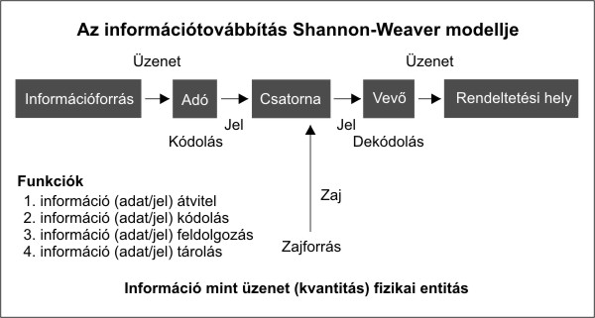

Slide 47
Adatbázis (Database, DB)
Az Adatbázis, logikailag összefüggő, meghatározott szerkezetben tárolt adatok halmaza, amelyből a későbbiekben információt tudunk majd nyerni.
Adatbázisokat azért hozunk létre, mert szeretnénk információinkat adattá kódolva úgy eljuttatni másokhoz, hogy azok
akár térbeli,
akár időbeli
eltéréssel tudjanak információhoz jutni az adatok dekódolásával.
Egy adathalmaz önmagában még nem adatbázis, mert hiába tartalmaz sok adatot, azok között hiába ismerhető fel esetleg logikai összefüggés, ha olyan kötetlen szerkezetű, amelyben semmilyen szabályszerűség nem ismerhető fel és így nem elemezhető egy előre meghatározott szempont szerint.

Slide 48
Adatbázisnak tekinthető viszont minden, a feldolgozási (információ nyerési) igény szerint összeállított, úgynevezett strukturált adattömeg, függetlenül annak tárolási módjától.
Például az iratgyűjtőbe, dátum szerint lefűzött levelek, a telefonkönyv, egy menetrend vagy az osztály tanulóinaknak adatai a naplóban.
A számítógépen tárolt adatbázis viszont egy olyan rendezett adathalmaz, amely amellett, hogy a feldolgozásnak megfelelő logikai struktúrába van szervezve, még a számítógépi tárolás kritériumainak is megfelel. Úgymint rekordszerkezeti és gépi feldolgozhatóság kritériumai.

Slide 49
Az adatbázisok két fajtáját szokás megkülönböztetni, a
Logikai adatbázis
mit tárolunk
mit és hogyan akarunk látni az adatokból,
fizikai adatbázis
hogyan tároljuk
mit és hogyan érünk el a fizikai háttértáron
kérdésre keresi a leghatékonyabb választ.
A két adatbázistípus szétválasztása azért bír nagy jelentőséggel, mert a fizikai háttértáron való állományszervezésnek és az adatok hozzáférésének, lekérdezésének szempontjai, sajátosságai jelentősen eltérnek egymástól; érdemes külön-külön optimalizálni a két feladatot.

Slide 50
Az Adatbázis Szemlélet
Látható, hogy az adatbázis nem egyszerűen egy adathalmaz, hanem egy, a feldolgozási célnak alárendelt szerkezetű, kötött adatstruktúra. Ezt a sokszor igen nagy és bonyolult adathalmazt ugyanakkor hatékonyan, gyorsan és hibamentesen kel feldolgozni. Az ilyen kritériumoknak azonban csak egy olyan programrendszer képes megfelelni, amely különböző feldolgozási körülmények között, sok és sokféle adat feldolgozására képes.
A hagyományos program-rendszerek kivitelezése során jelentős munkát kell befektetni az adatok szerkezetének, tárolásának és feldolgozásának definiálásába. Az adatbázis kezelő rendszerek azonban függetlenítik az adatot a programtól, ami azt jelenti, hogy nem a program utasításai rögzítik az adatszerkezetet, hanem maga az adatállomány rendelkezik olyan tulajdonságokkal, amelyek a saját szerkezetét meghatározzák.

Slide 51
Ezt nevezi az adatbázis elmélet adatfüggetlenség-nek, amely egyrészt
Fizikai adatfüggetlenség, tehát hardveres adattárolási, másrészt
Logikai adatfüggetlenség, azaz adatszerkezeti változástól függetleníti magát az adatbázis kezelő szoftvert.
Ez a "függetlenítés" azt is jelenti, hogy lehetőség van egy adott programozási környezetben (adatbázis kezelővel) létrehozni az adatbázist, majd az üzemeltetés során egy másik adatbázis kezelővel fogjuk azt feldolgozni.
Az Adatbázis Szemléletű adatfeldolgozás jellemzői:
1. Érvényesül az adatfüggetlenség elve
2. Nem tárolunk többszörösen egy adatot (csak tervezett redundancia)
3. A tárolt adatok ellentmondásmentesek (nincs inkonzisztencia)
4. Az adatbázishoz több alkalmazás és felhasználó is hozzáférhet (osztott adatbázis)
5. A többféle felhasználói igényt kielégítő adathalmaz egy központi helyen, közösen tárolható (az AB integrált)
6. Biztosított az adatok védelme

Slide 52
Az adatbázis egy megvalósított adatmodell, amely a valódi adatokon kívül tartalmazza:
az adatok típusait és kapcsolatait leíró ún. meta-adatokat is. Ehhez szükséges egy adatszerkezet-leíró nyelv (Data Definition Language - DDL), mely lehetővé teszi, hogy absztrakt adatmodellt definiáljunk;
a fizikai szerkezetet magvalósító nyelvet (Storage Definition Language - SDL);
a tárolt adatok különböző szempontok szerinti visszakeresését, feldolgozását lehetővé tevő nyelvet (Data Manipulation Language - DML).

Slide 53
Az adatbázis definíciójának kérdésére adott válasz is „Attól függ” típusú:
Az adatbázis néhány ismert definíciója:
Az adatbank - rekordok összessége.
Általában és szigorúan véve olyan adatállomány, amely egy adatbázis-kezelő rendszerrel hozható létre és érhető el.
Adatbázis összetartozó és kapcsolódó adatok rendszere. (Elmasri Navathe)
Adatbázisokon voltaképpen adatoknak kapcsolataikkal együtt való ábrázolását, tárolását értjük. (Horváth Katalin - Dr. Szelezsán János)
Az adatbázis véges számú egyed-előfordulásnak, azok egyenként is véges számú tulajdonságértékének és kapcsolat-előfordulásainak az adatmodell szerint szervezett együttese. (Dr. Halassy Béla)
Az adatbázis a felhasználók által rugalmasan kezelhető adatok rendszere. (C.J. Date)
Az adatbázis összetartozó adatok azon rendszere, mely megosztott több felhasználó között, és az elérést egy központi vezérlő program szabályozza. A felhasználónak nem kell ismernie az adatok fizikai tárolási mechanizmusát. (J. G. Hughes)
Egy olyan integrált adatszerkezet, mely több különböző objektum előfordulási adatait adatmodell szerint szervezetten, tartós módon tárolja olyan segédinformációkkal, ún. metaadatakkal együtt, melyek a hatékonyság, integritásőrzés, adatvédelem biztosítását szolgálják.
Adatbázisnak nevezzük a káros és felesleges redundancia nélkül közösen tárolt, egymással kapcsolatban lévő adatok halmazát, amelynek alapvető célja egy vagy több alkalmazás optimális kiszolgálása.

Slide 54
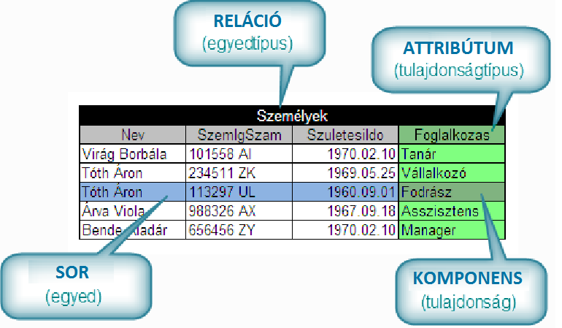
Miket is tárolunk el egy adatbázisban?
Példa relációs adatbázisban
Az adatbázisokban adatokat, azaz egyedek tulajdonságait tároljuk.
Az egyed egy konkrét (egyedi) objektum.
A tulajdonság az egyed valamely konkrét jellemzője.

Slide 55
Amikor adatbázis készítünk, általában sok-sok egyed számos, különböző tulajdonságát tároljuk el. Az egyedek tulajdonságait csoportosíthatjuk, tipizálhatjuk aszerint, hogy milyen jellemzőt írnak le.
Az azonos jellemzőket meghatározó tulajdonságok halmazát tulajdonságtípusnak nevezzük.
A tulajdonságtípusokat elnevezzük, ezzel a névvel utalunk arra, hogy milyen jellemzőt írnak le a tulajdonságtípusba tartozó tulajdonságok. A név, a foglalkozás, a születési idő, személyi igazolványszám mind tulajdonságtípusok.
Nem csak a tulajdonságok, de az egyedek is halmazokba sorolhatók, mégpedig aszerint, hogy milyen tulajdonságtípusok jellemzik őket.
Azok az egyedek, amelyek mindegyike rendelkezik névvel, foglalkozással, születési idővel, és személyigazolvány számmal, ugyanabba az egyedhalmazba, más néven egyed-típusba tartoznak.
Az azonos tulajdonságtípusokkal jellemezhető egyedek halmazát egyedtípusnak nevezzük.
Egy adatbázisban általában több egyedtípust is tárolunk. Az adatbázis egyedtípusai nem függetlenek egymástól, közöttük általában valamilyen viszony, kapcsolat van. Az egyedtípusok közötti kapcsolatokból szintén nagyon hasznos és fontos információk nyerhetők.
Az egyedtípusok közötti viszonyt kapcsolatnak nevezzük. Egy kapcsolat mindig két egyedtípus közötti viszonyt ír le.

Slide 56
Az egyedekhez és tulajdonságokhoz hasonlóan, a kapcsolatokat tipizálhatjuk, csoportosíthatjuk.
Két egyedtípus (’A’ és ’B’) kapcsolatát aszerint sorolhatjuk típusokba, hogy az ’A’ egyedtípus egyedei, a ’B’ egyedtípus hány egyedével lehetnek kapcsolatban, és a ’B’ egyedtípus egyes egyedei az ’A’ egyedtípusban hány egyedhez kapcsolódhatnak.
példa:
A Motorok-Karosszériák egyedtípusok esetében egy motornak csupán egyetlen karosszériával van kapcsolata, és egy karosszéria is csak egy motorhoz kapcsolódik.
Az Személyek-Autók kapcsolatban egy személy, akár több autóhoz is kapcsolódhat tulajdonosként, de egy autónak csak egy tulajdonosa lehet.
Az Osztályok-Tanárok viszony esetén egy tanár több osztállyal is lehet tanári kapcsolatban, mint ahogyan egy osztálynak több tanára is lehet.
Notes:
példa:
A Motorok-Karosszériák egyedtípusok esetében egy motornak csupán egyetlen ka-rosszériával van kapcsolata, és egy karosszéria is csak egy motorhoz kapcsolódik.
Az Személyek-Autók kapcsolatban egy személy, akár több autóhoz is kapcsolódhat tulajdonosként, de egy autónak csak egy tulajdonosa lehet.
Az Osztályok-Tanárok viszony esetén egy tanár több osztállyal is lehet tanári kap-csolatban, mint ahogyan egy osztálynak több tanára is lehet.

Slide 57
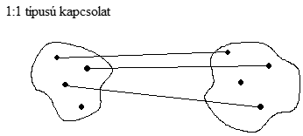
Egy az egyhez kapcsolat (1:1)
Az egy az egyhez kapcsolat esetén az 'A' egyedtípus bármelyik egyede a 'B' egyedtípus egyetlen egyedéhez kapcsolódhat, és a 'B' egyedtípus bármely egyede is csak egyedhez kapcsolódhat az 'A' egyedtípusban.
A kapcsolat jelölése: 1:1
A Motorok és Karosszériák között 1:1 kapcsolat van.

Slide 58
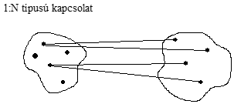
Egy a többhöz (1:N) kapcsolat
Az egy a többhöz kapcsolat esetén az 'A' egyedtípus bármely egyede a 'B' egyedtípus több egyedéhez is kapcsolódhat, azonban a 'B' egyedtípus egyedei az 'A' egyedtípusban csak egy egyedhez kapcsolódhatnak.
Jelölése: 1:N
A Személyek-Autók 1:N kapcsolat.

Slide 59
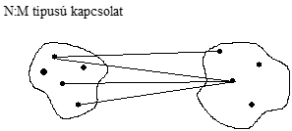
Több a többhöz (N:M) kapcsolat
A több a többhöz kapcsolatban az 'A' egyedtípus egyedei a 'B' egyedtípus több egyedé-hez kapcsolódhatnak, és ez fordítva is igaz. A 'B' egyedtípus egyedei az 'A' egyedtípus több egyedéhez kapcsolódhatnak.
Jelölése: N:M
Az Osztályok-Tanárok kapcsolat ilyen több a többhöz kapcsolat.

Slide 60
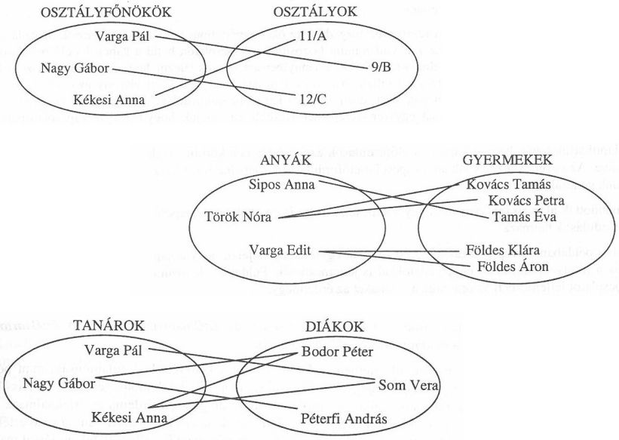

Slide 61
Az adatbázisokban
egyedtípusokba csoportosított egyedek,
tulajdonságtípusokba sorolt tulajdonságait, valamint az
adatbázis egyedtípusai közötti kapcsolatokat tároljuk.

Slide 62

GPT
166. Oldal 103. feladat
Hány éves az, aki azt mondja: "3 év múlva félannyi idős leszek, mint amennyi A 6 évvel ezelőtt volt, amikor én harmadannyi éves voltam, mint amennyi A most"?
467. Oldal Megoldások:
30 éves.

Slide 63
Megoldás:
2(x+3) = A-6
3(x-6) = A
----------------
2x+6=3x-18-6
X=30

Slide 64
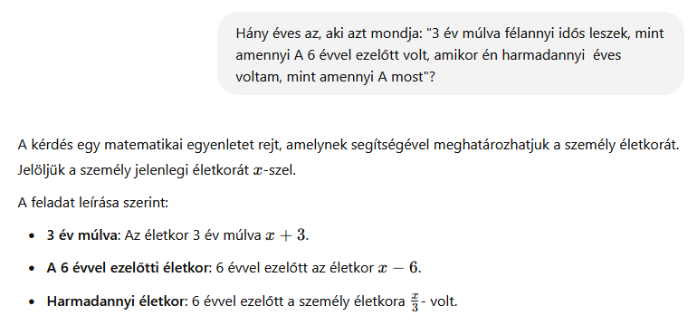

Slide 65
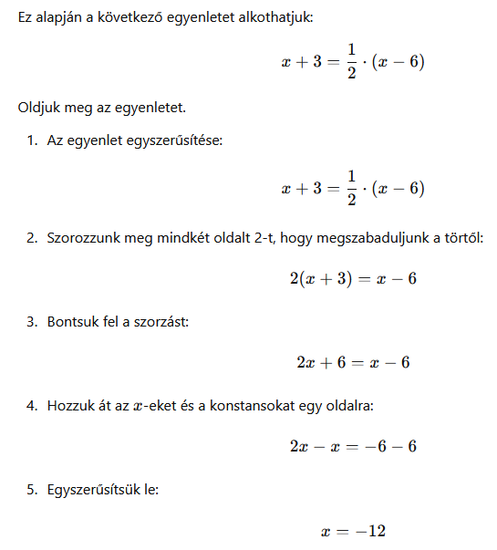

Slide 67
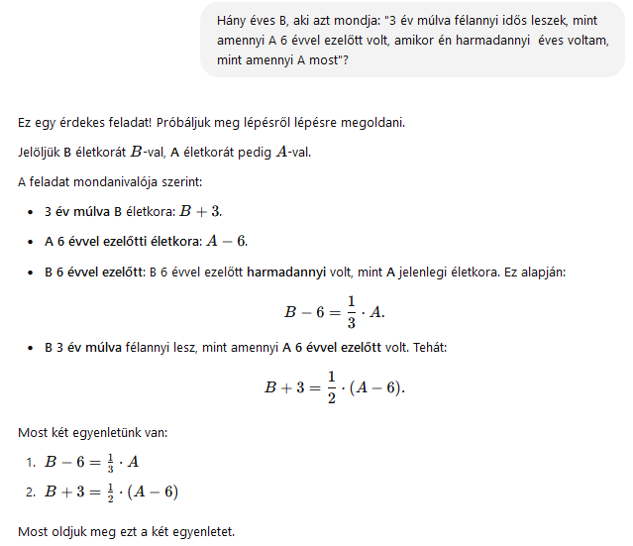

Slide 68
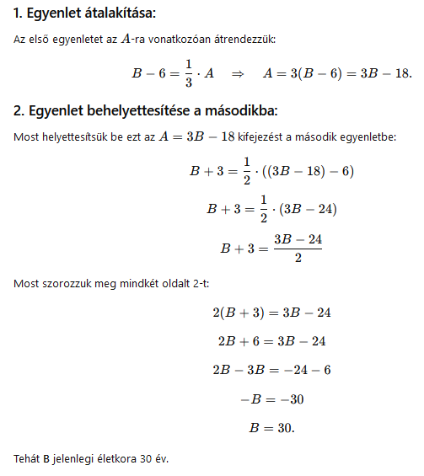

Slide 69
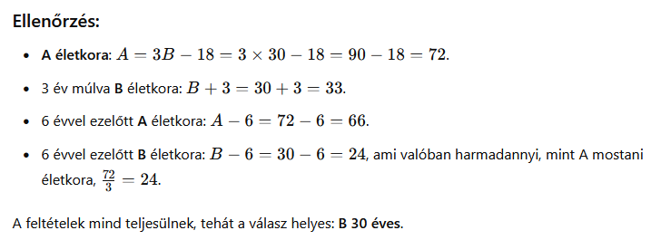

Slide 70
Hány éves Béla, aki azt mondja: "3 év múlva félannyi idős lesz Béla, mint amennyi Aladár 6 évvel ezelőtt volt, amikor Béla harmadannyi éves volt, mint amennyi Aladár most"?

